Slide 1

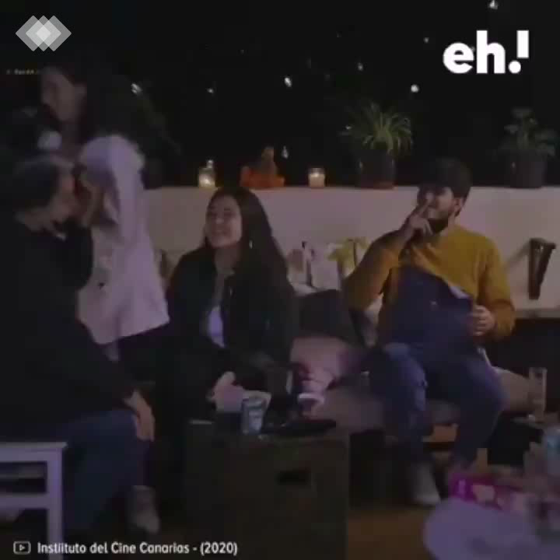
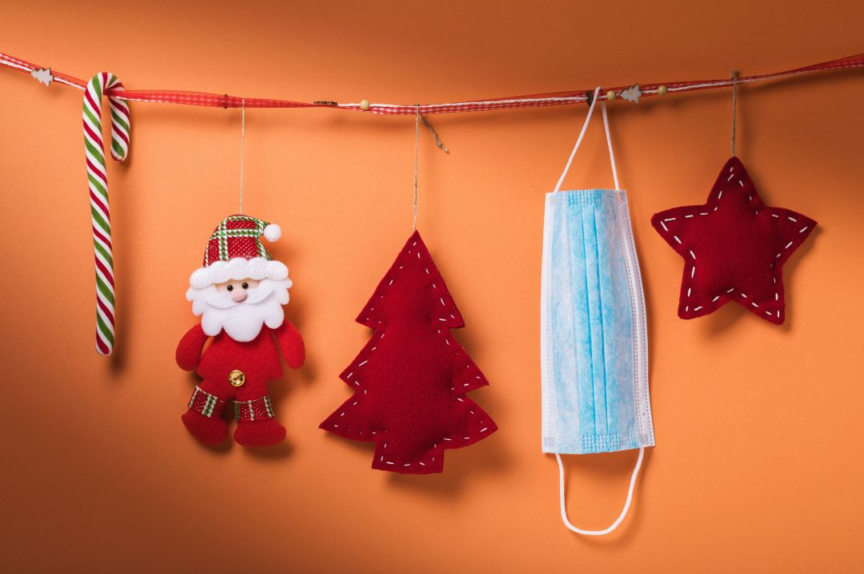
COPASST
Seccional Valle del Cauca
Recomienda para estas fiestas Decembrinas la disciplina social, el distanciamiento físico individual y una cultura ciudadana de autorresponsabilidad y autocuidado.
Hoy en día, la mayoría de los casos por contagio del virus del Covid-19, son de nexo familiar.
Se utiliza video , el cual es de la autoría de la Cruz Roja Mexicana – Delegación Cancún y refleja la realidad actual frente al COVID-19.
“La Salud es el regalo más grande, Cuídala y protégete”

